Slide 1
„Słowiki” na przejściu dla pieszych

Slide 2
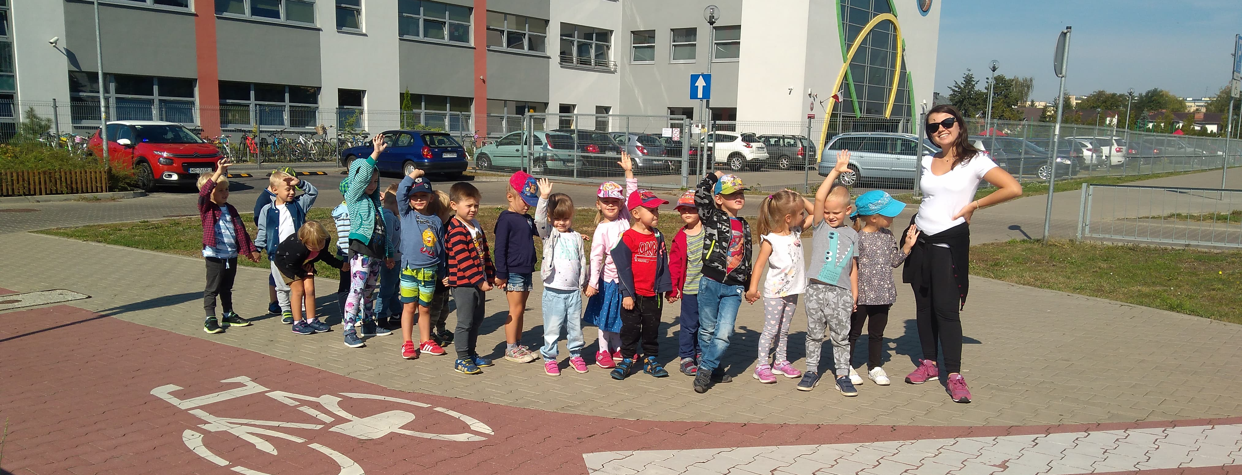
Bezpieczny przedszkolak ☺
Dzieci z grupy „Słowiki” podczas spacerów i wycieczek starają się przestrzegać poznanych zasad bezpieczeństwa i przepisów ruchu drogowego. Ciągle jeszcze ćwiczymy i wychodzi nam to coraz lepiej!

